Slide 1
Создание педагогических условий для обучения детей с ОВЗ в начальной школе
Юрастова Наталья Васильевна,
учитель начальных классов
МБОУ «Рыбаловская СОШ» Томского района
Девиз выступления:
Незнающие пусть научатся, а знающие - вспомнят ещё раз.
(Античный афоризм)

Slide 2
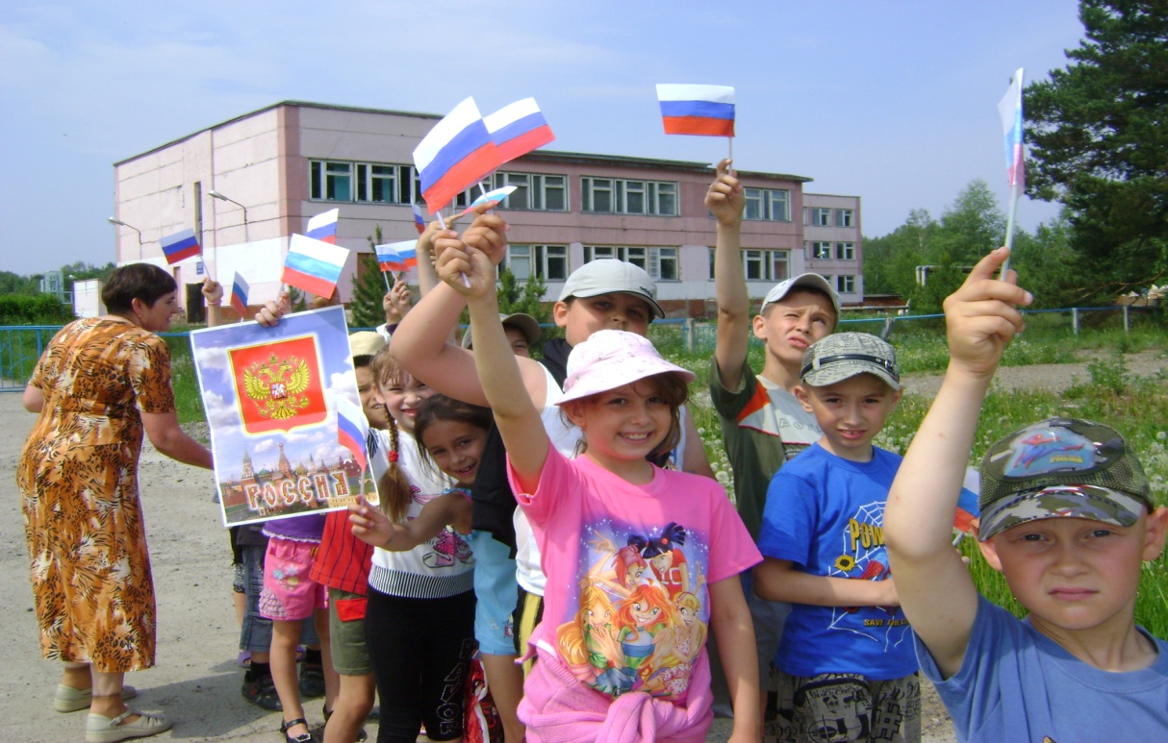
Дети с ограниченными возможностями здоровья - это дети, состояние здоровья которых препятствует освоению образовательных программ вне специальных условий обучения и воспитания.
Необходимым условием организации успешного обучения и воспитания детей с ограниченными возможностями здоровья в образовательных учреждениях общего типа является создание адаптивной среды, позволяющей обеспечить их полноценную интеграцию и личностную самореализацию в образовательном учреждении.

Slide 3
Группа детей с ОВЗ
Дети с нарушениями слуха (тугоухость, глухота)
Дети с множественными нарушениями развития
Дети с нарушениями интеллекта
Дети с нарушениями речи
Дети с нарушениями зрения (слепые дети, слабовидящие дети, дети с пониженным зрением)
Дети с расстройствами аутистического спектра
Дети с задержкой психического развития
Дети с двигательными нарушениями

Slide 4
План работы
Проведение психолого-педагогической диагностики (с согласия родителей)
Прохождение ТПМПК
Разработка индивидуального маршрута
Разработка адаптированной программы
Организация коррекционно-развивающего обучения в рамках урока и на внеурочных занятиях

Slide 5
Составление технологической карты
Главная задача педагога при составлении технологической карты – отразить в ходе урока (занятия) траекторию деятельности детей 7 вида, находящихся в общеобразовательном классе.

Slide 6
Коррекционно-развивающие задачи
корригировать внимание (произвольное, непроизвольное, устойчивое, переключение внимания, увеличение объема внимания);
коррекция и развитие связной устной речи (регулирующая функция, планирующая функция, анализирующая функция, орфоэпически правильное произношение, пополнение и обогащение пассивного и активного словарного запаса, диалогическая и монологическая речь);
коррекция и развитие артикуляционной моторики;
коррекция и развитие связной письменной речи (при работе над деформированными текстами, сочинением, изложением, творческим диктантом);
коррекция и развитие памяти (кратковременной, долговременной);
коррекция и развитие зрительного восприятия;
развитие слухового восприятия;
коррекция и развитие тактильного восприятия;
коррекция и развитие мелкой моторики кистей рук (формирование ручной умелости, развитие ритмичности, плавности движений, соразмерности движений);
коррекция и развитие мыслительной деятельности (операций анализа и синтеза, выявление главной мысли, установление логических и причинно-следственных связей, планирующая функция мышления);
коррекция и развитие личностных качеств учащихся, эмоционально-волевой сферы (навыков самоконтроля, усидчивости и выдержки, умение выражать свои чувства)

Slide 7
технологическая карта урока 1. Класс: 1 «а»
2. Предмет: математика
3. Тема урока: Прибавить и вычесть число 3. Решение задач.
4.Тип урока: Урок решения частных задач по применению открытого способа (понятия)
5.Форма урока: путешествие.
6. Задачи урока:
Образовательные:
продолжить работу по формированию умений прибавлять и вычитать число 3 разными способами;
продолжить работу по формированию представления о структуре задачи;
совершенствовать умения различать условие задачи, вопрос;
правильно оформлять решение и ответ задачи;
совершенствовать умения различать геометрический материал.
Коррекционно-развивающие:
Коррекция и развитие мыслительных операций: синтеза, анализа, обобщения; математической речи, произвольного внимания, наглядно-действенного мышления.
Воспитательные:
Воспитывать чувство товарищества, аккуратность, усидчивость. Воспитывать культуру поведения при фронтальной работе, индивидуальной работе, воспитывать любовь к устному народному творчеству.
7. Дидактические средства
для учителя: иллюстрационный материал, карточки с выражениями; геометрический материал для групповой работы, телевизор, ноутбук, презентация.
для обучающихся: тетрадь, учебник, цифры.
для обучающегося ОВЗ: тетрадь, учебник, цифры, карточки
Формировать УУД:
Личностные: способность к самооценке на основе критерия успешности учебной деятельности.
Регулятивные: умение определять и формулировать цель на уроке с помощью учителя; определять учебную задачу,
проговаривать последовательность действий на уроке; работать по коллективно составленному плану; оценивать правильность выполнения действия на уровне оценки; планировать своё действие в соответствии с поставленной задачей; вносить необходимые коррективы в действие после его завершения на основе его оценки и учета характера сделанных ошибок; высказывать своё предположение.
Коммуникативные: умение оформлять свои мысли в устной форме; слушать и понимать речь других; совместно договариваться о правилах поведения и общения в школе и следовать им.
Познавательные: умение ориентироваться в своей системе знаний: отличать новое от уже известного.

Slide 8
Требования к уроку
Урок должен иметь четкий алгоритм. Привыкая к определенному алгоритму, дети становятся более организованными. Начало урока с детьми с ОВЗ всегда должно быть построено на ПОВТОРЕНИИ предыдущего материала
Урок должен быть воспитывающим и развивающим.
На каждом уроке должна вестись коррекционно-развивающая работа.
Излагаемый материал должен быть научным, достоверным, доступным, должен быть связан с жизнью и опираться на прошлый опыт детей.
На каждом уроке должен осуществляться индивидуально-дифференцированный подход к обучающимся.
На уроке должны осуществляться межпредметные связи.
Урок должен быть оснащен:
техническими средствами обучения;
дидактическим материалом (таблицы, карты, иллюстрации, тесты, схемы, алгоритмы рассуждений, перфокарты и т.п.);
весь материал должен соотноситься с уровнем развития ребенка, связываться с логикой урока.
На уроке должны осуществляться инновационные процессы.
На уроке должен строго соблюдаться охранительный режим:
проведение физминуток;
соответствие дидактического материала по размеру и цвету;
соответствие учебной нагрузки возрасту ребенка;
соблюдение санитарно-гигиенических требований.
Урок должен способствовать решению основных задач, стоящих перед школой:
оказывать всестороннюю педагогическую поддержку детей с проблемами в развитии;
способствовать социальной адаптации ребенка с ОВЗ.

Slide 9
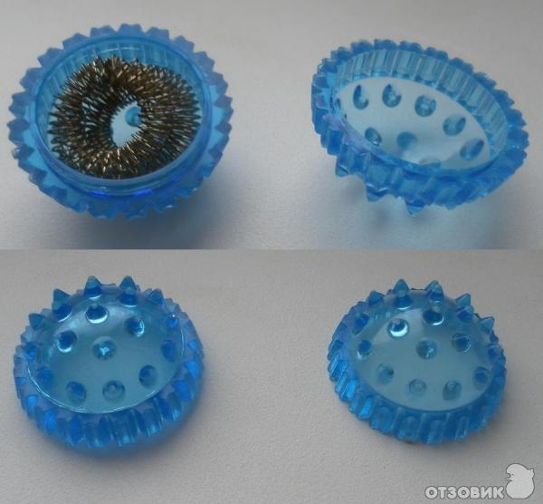
Специальные игры и упражнения, которые необходимо включать в структуру урока для решения коррекционных задач
Для развития артикуляционной моторики:
«Артикуляционная гимнастика»
«Работа над дикцией»
Для развития мелкой моторики:
Тренажер Су – джок

Slide 10
Игры и упражнения для развития фонематического слуха и восприятия
Игра «Поймай нужный звук хлопком».
Игра «Придумать слова на заданный звук».
Игра «Определить место звука в слове».
Повторение цепочек слогов.
Отхлопать слоги со звуком
Назвать слово со звуком

Slide 11
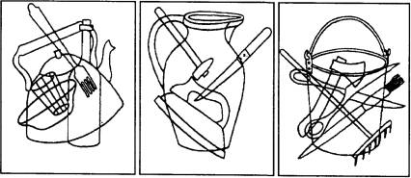
Упражнение на развитие восприятия
Какие предметы спрятаны в рисунках?

Slide 12
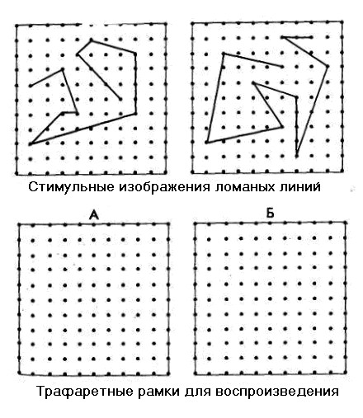
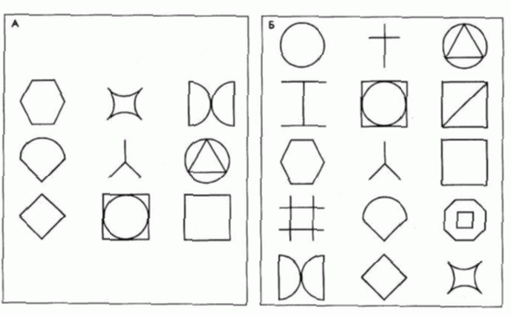
Упражнения на развитие памяти

Slide 13
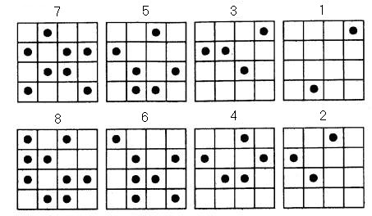
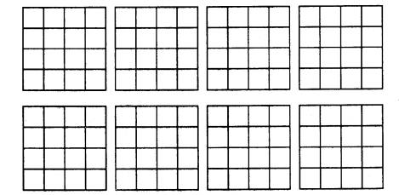
Упражнения на развитие внимания

Slide 14
Упражнение «Запомни и расставь точки»

Slide 15
Общие методические рекомендации для педагогов
проведение занятий в непринуждённой форме с установкой на успех каждого ученика;
учёт психофизических, личностных особенностей;
опора на компенсаторные возможности и зону ближайшего развития;
смена видов деятельности с целью предупреждения утомления и охранительного торможения;
соблюдение принципа «от простого к сложному»;
переход к следующему изучению материала только после усвоения предыдущего;
поощрение малейших успехов детей, тактичная помощь, развитие веры в собственные силы и возможности;
снижение объёма и скорости выполнения письменных заданий по всем предметам и контрольных работ по русскому языку;
освобождение обучающихся от контрольных срезов по выполнению норм техники чтения.

Slide 16
При обучении детей с ОВЗ нужно приложить огромные усилия, чтобы добиться положительных результатов. Только долгий и упорный совместный труд детей, учителей, родителей, социальных педагогов, психологов, логопедов может помочь изменить ситуацию.

Slide 17
Используемая литература
Артюшенко Н.П., Епанешников С.П., Савельева И.Г. Инструктивно-методическое письмо «О едином подходе к обучению детей с нарушениями письменной речи и оцениванию их работ по русскому языку»
Гончаренко М.С., Индивидуализация подхода в обучении детей с ОВЗ в условиях общеобразовательной программы
Лебединский, В. В. Нарушения психического развития у детей: Учебное пособие / В. В. Лебединский. – М. : Издательство Московского университета, 1985. – 148 с.
Носкова Г.В., Голубева М.С., Никитина С.М. Методические рекомендации по организации коррекционно-развивающей работы с детьми с ограниченными возможностями здоровья на общеобразовательных уроках в школе
Окольникова И. В., Сопровождение детей с ограниченными возможностями здоровья
Шматко, Н. Д. Для кого может быть эффективным интегрированное обучение / Н. Д. Шматко // Дефектология. – 1999. – № 1. – С. 41-46.
Шматко, Н. Д. Интеграция детей с нарушенным слухом в дошкольные учреждения общего типа / Н. Д. Шматко, Э. В. Миронова // Дефектология. – 1995. – №4. – С. 66 – 7

Slide 18
СПАСИБО ЗА ВНИМАНИЕ!

